Slide 1

CASO CLÍNICO DIGESTIVO
JOSE Mª DOMÉNECH SERRANO
2355
Universidad Miguel Hernández
Hospital Sant Joan d’Alacant
Aprobado por el Dr. Martínez Egea

Slide 2
MOTIVO DE CONSULTA: Mujer de 66 años que acude a consulta por epigastralgia y sensación de hinchazón.
ANAMNESIS: No RAMc, DLP, no HTA, no DM. SAHS, piernas inquietas, artrosis, fibromialgia, FA paroxística con cardioversión eléctrica, prolapso mitral. Antecedentes quirúrgicos por valvuloplastia mitral, quiste hepático, rectocele y cistocele. No hábitos tóxicos. No datos epidemiológicos.
ENFERMEDAD ACTUAL: Mujer de 66 años que presenta epigastralgia y refiere que irradia en cinturón, presente también en reposo, sensación de hinchazón, su hija refiere pérdida de peso. Acude hoy desde radiología intervencionista tras realización de RMN.
EXPLORACIÓN FÍSICA: Buen estado general, consciente y orientada. Abdomen blando, depresible, dolor en epigastrio que irradia en cinturón.
PRUEBAS COMPLEMENTARIAS: Se realiza RMN tras estudio con TAC. A la resonancia se observa presencia de lesión nodular en cabeza de páncreas con importante restricción a la difusión y con captación de contraste, bazo con múltiples lesiones sin restricción a la difusión, hígado con presencia de lesiones que no restringen en difusión y no captan contraste, y visualización de otros dos focos hepáticos con realce en anillo en fase portal.

Slide 3
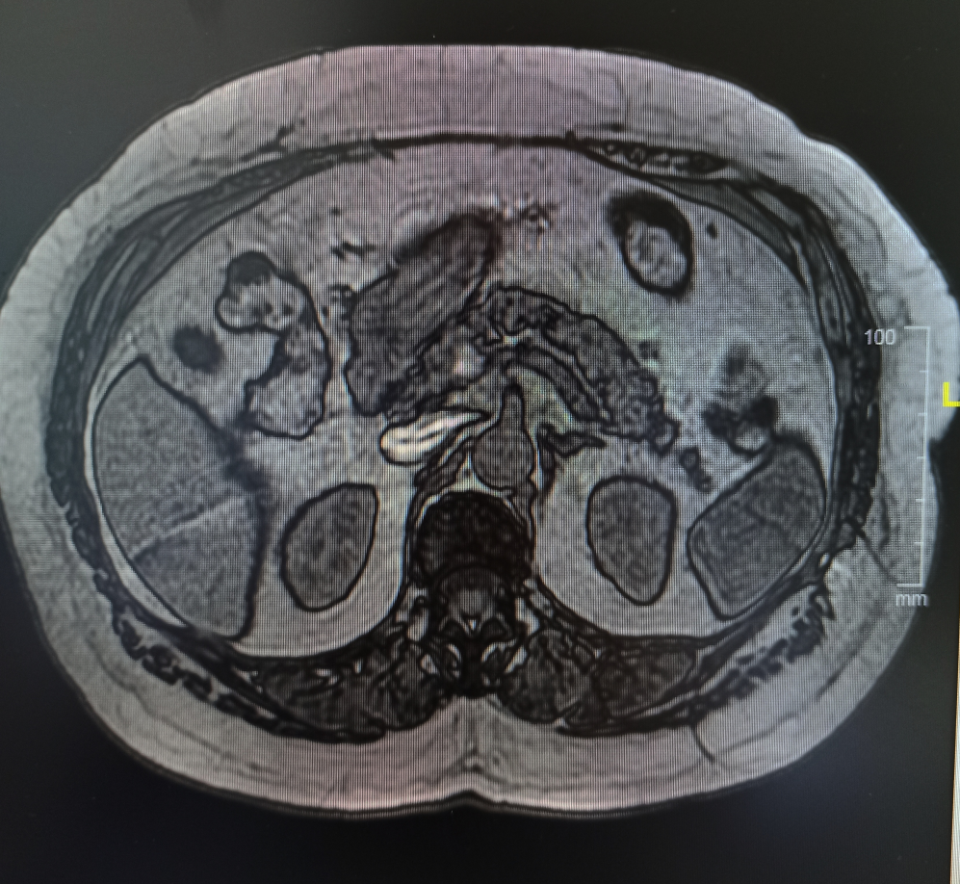
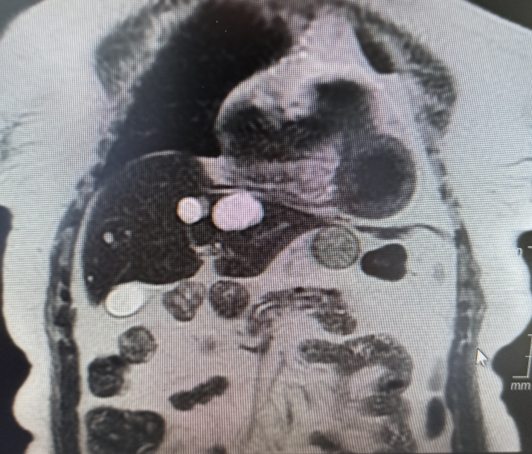
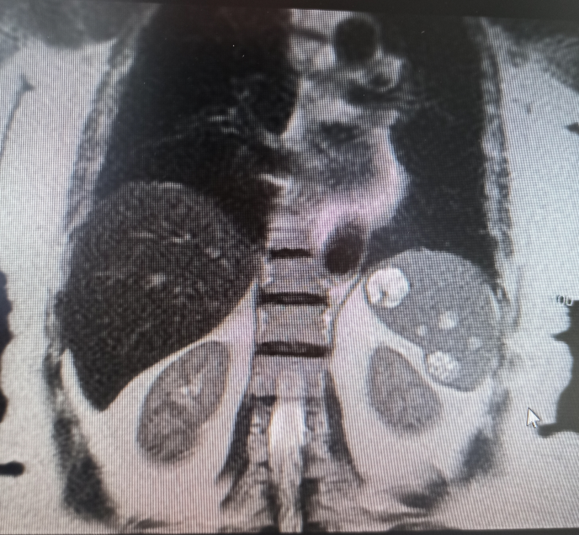

Slide 4
DIAGNÓSTICO
NEOPLASIA DE CABEZA DE PÁNCREAS
LESIONES QUÍSTICAS ESPLÉNICAS
LOES HEPÁTICAS (A DESCARTAR METÁSTASIS)

